Slide 1
Образовательный центр МГТУ им. Н.Э. Баумана
Выпускная квалификационная работа
по курсу "Data Science" Тема: Прогнозирование конечных свойств новых материалов (композиционных материалов)
Слушатель: Лапшин Олег

Slide 2
Постановка задачи
изучить предметную область
провести разведочный анализ данных
разделить данные на тренировочную и тестовую выборки
выполнить препроцессинг (предобаботку)
выбрать базовую модель и модели для подбора
сравнить модели с гиперпараметрами по умолчанию
подобрать гиперпараметры с помощью с помощью поиска по сетке с перекрестной проверкой
сравнить модели после подбора гиперпараметров и выбрать лучшую
сравнить качество лучшей и базовой моделей на тестовой выборке
сравнить качество лучшей модели на тренировочной и тестовой выборке
разработать приложение

Slide 3
Разведочный анализ данных
X_bp (матрица):
признаков: 10 и индекс
строк: 1023
X_nup (наполнитель):
признаков: 3 и индекс
строк: 1040
Объединение с типом INNER по индексу, получилось:
признаков: 13
строк: 1023

Slide 4
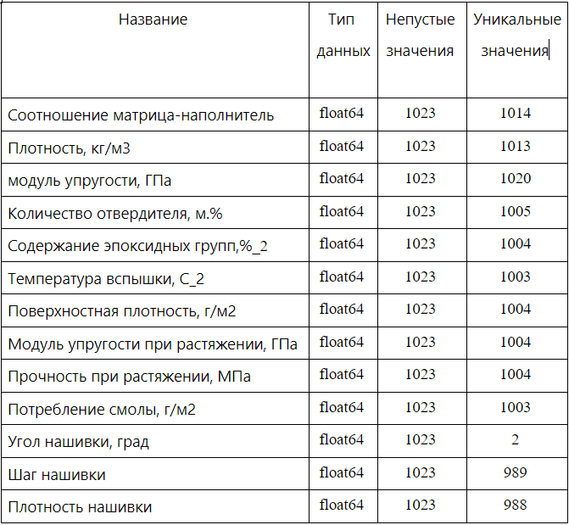
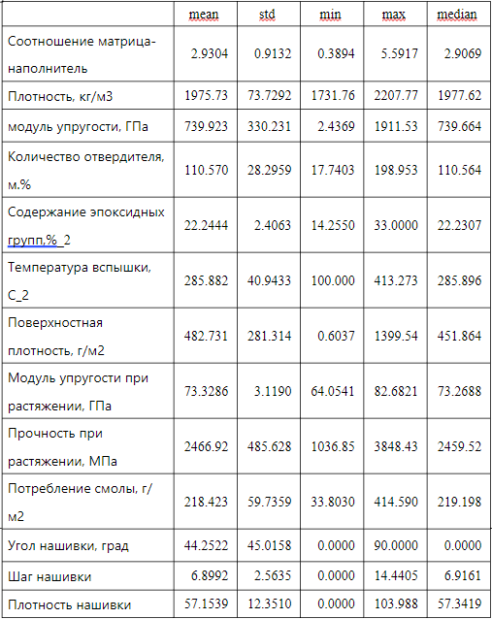
Разведочный анализ данных

Slide 5
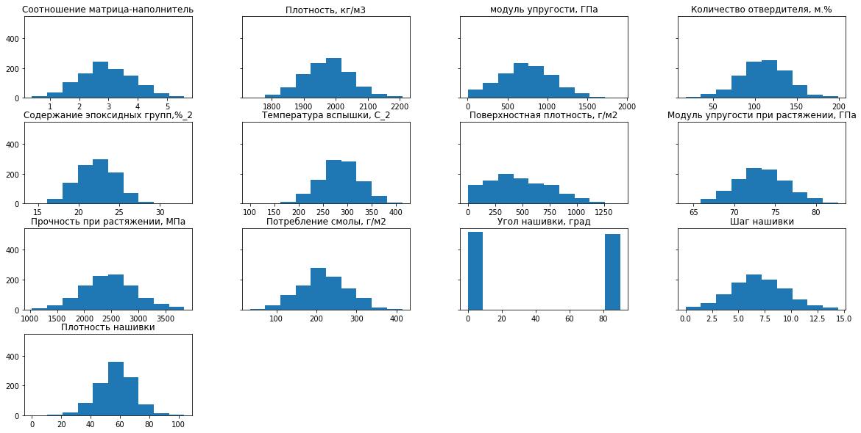
Гистограммы распределения

Slide 6
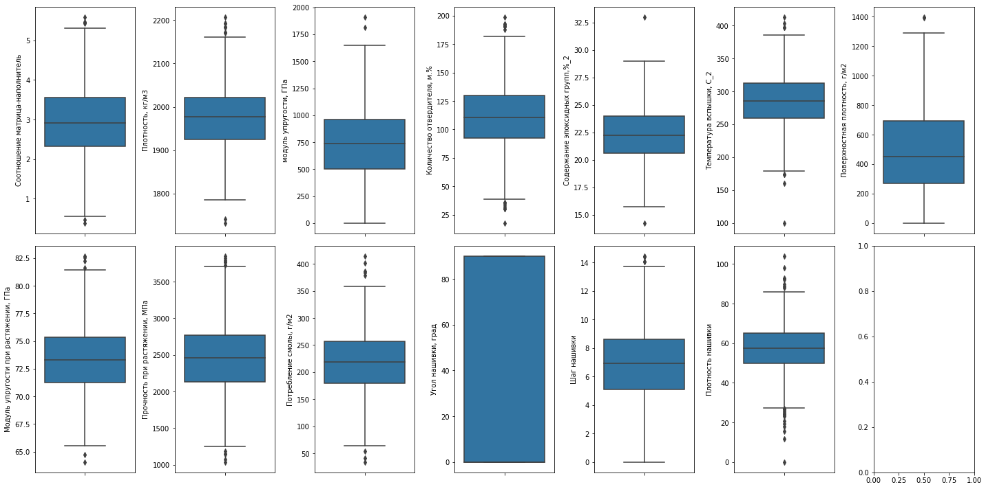
"Ящик с усами"

Slide 7
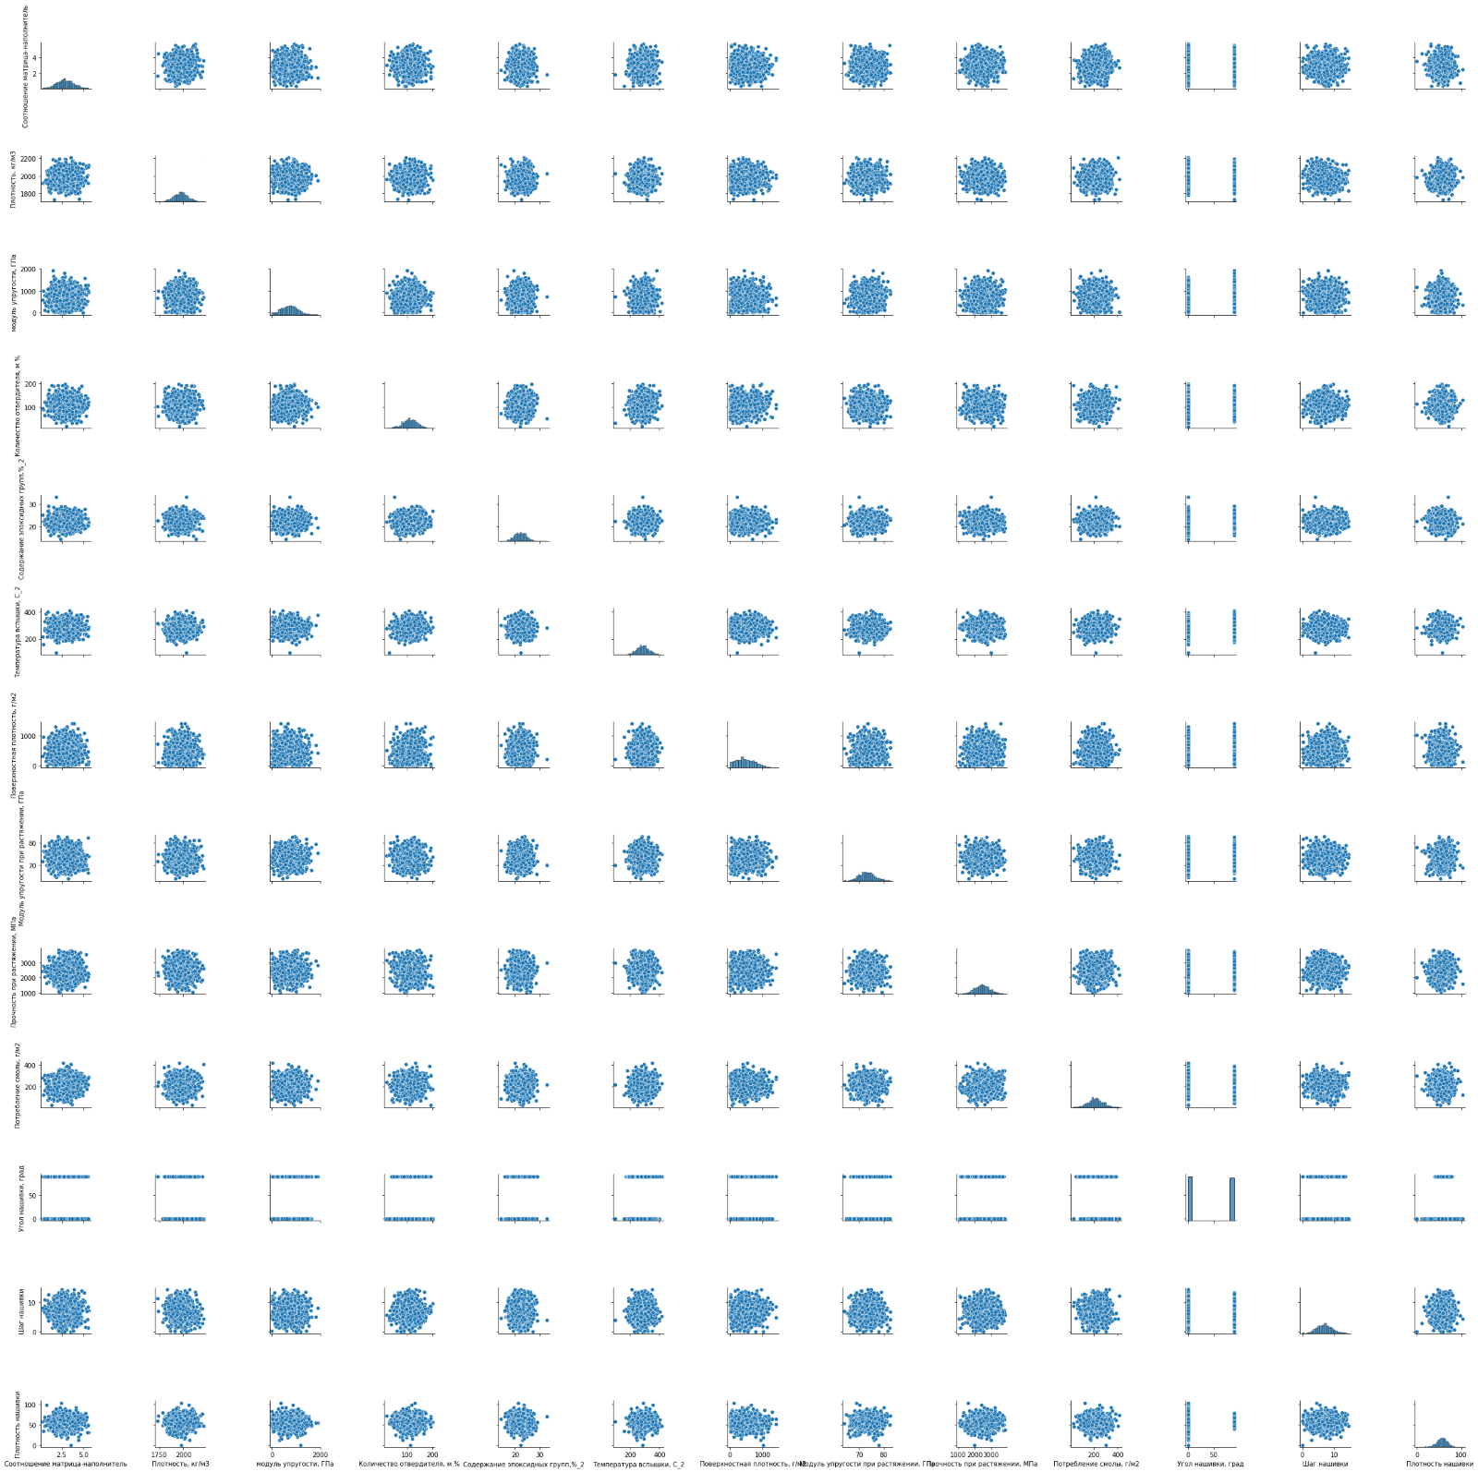
Попарные графики рассеяния точек

Slide 8
Выбросы
Применив метод межквартильных расстояний для удаления выбросов в параметрах с нормальным распределением, было обнаружено:
"Соотношение матрица-наполнитель" кол-во выбросов = 0.59%
"Плотность, кг/м3" кол-во выбросов = 0.88%
"модуль упругости, ГПа" кол-во выбросов = 0.20%
"Количество отвердителя, м.%" кол-во выбросов = 1.37%
"Содержание эпоксидных групп,%_2" кол-во выбросов = 0.20%
"Температура вспышки, С_2" кол-во выбросов = 0.78%
"Поверхностная плотность, г/м2" кол-во выбросов = 0.20%
"Модуль упругости при растяжении, ГПа" кол-во выбросов = 0.59%
"Прочность при растяжении, МПа" кол-во выбросов = 1.08%
"Потребление смолы, г/м2" кол-во выбросов = 0.78%
"Угол нашивки, град" кол-во выбросов = 0.00%
"Шаг нашивки" кол-во выбросов = 0.39%
"Плотность нашивки" кол-во выбросов = 2.05%
и удалено 69 выбросов.
После этого осталось в датасете осталось 954 строк и 13 параметров

Slide 9
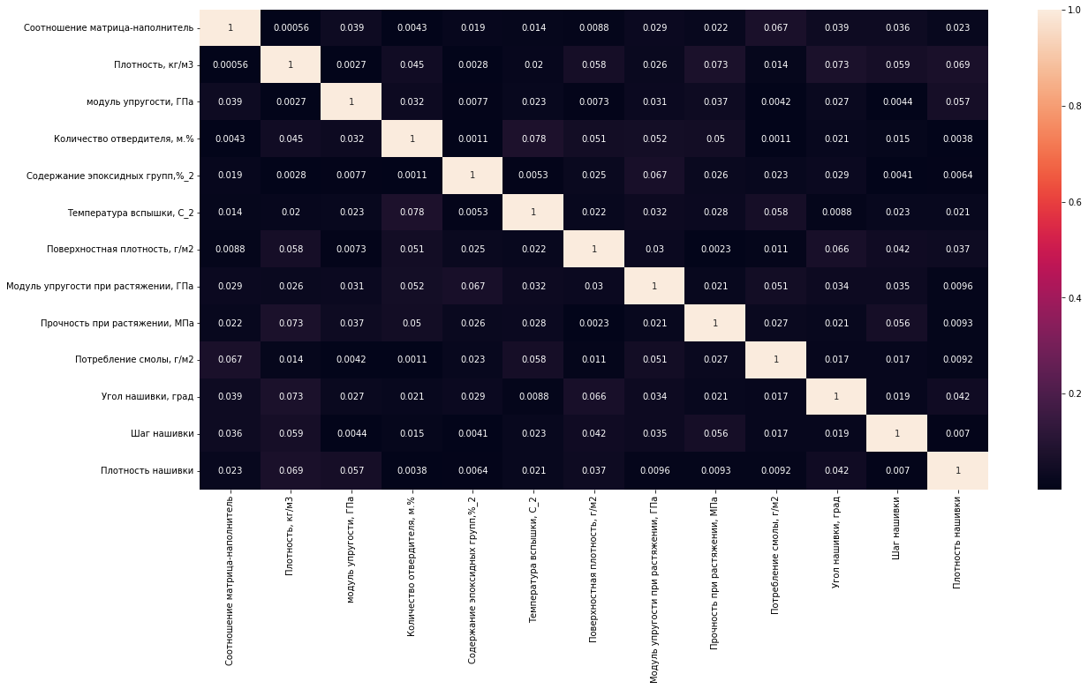
Тепловая карта

Slide 10
Входные переменные
По условиям задания нашими целевыми переменными являются:
Модуль упругости при растяжении, ГПа;
Прочность при растяжении, МПа;
Соотношение матрица-наполнитель

Slide 11
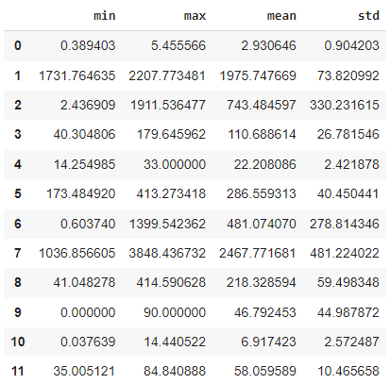
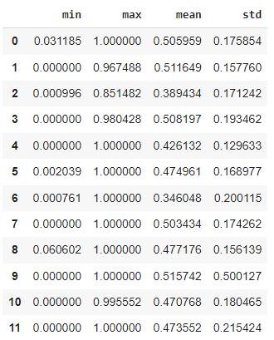
Статистика входных признаков до и после предобработки

Slide 12
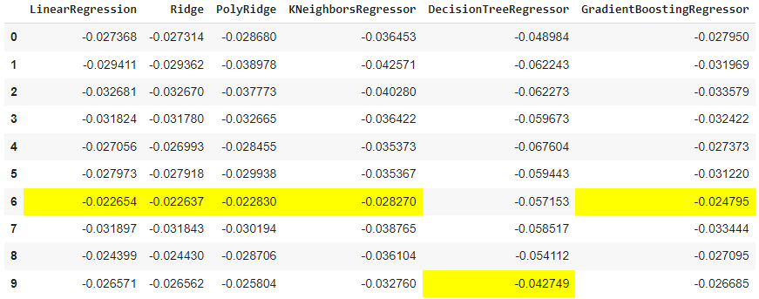
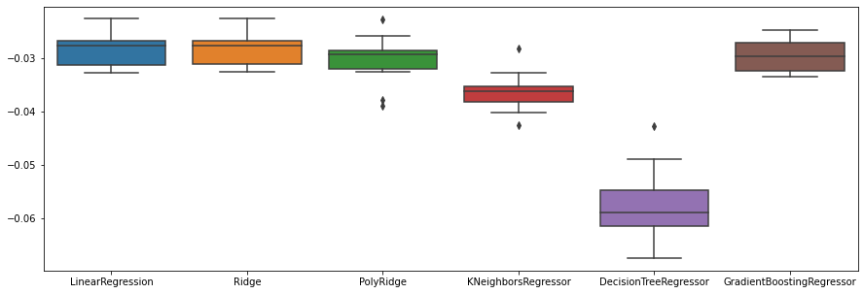
Метрики работы выбранных моделей
Для подбора лучшей модели для выполнения этой задачи были выбраны следующие модели:
LinearRegression - линейная регрессия;
Ridge - гребневая регрессия;
KneighborsRegressor - метод ближайших соседей;
DecisionTreeRegressor - деревья решений;
GradientBoosting - градиентный бустинг

Slide 13
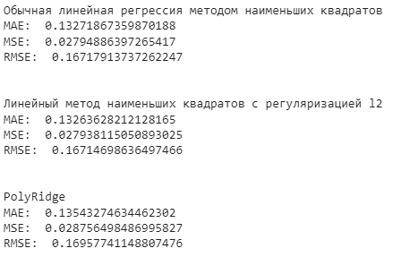



Метрики качества выбранных моделей

Slide 14
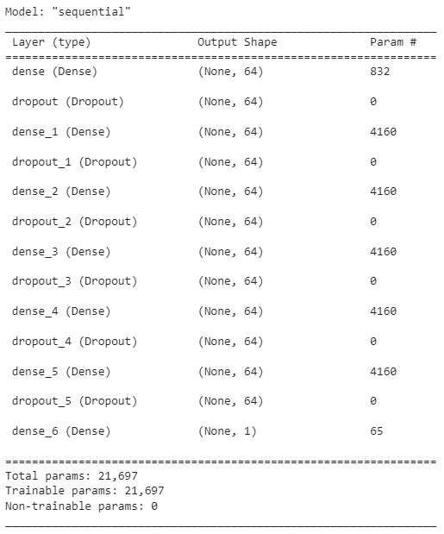
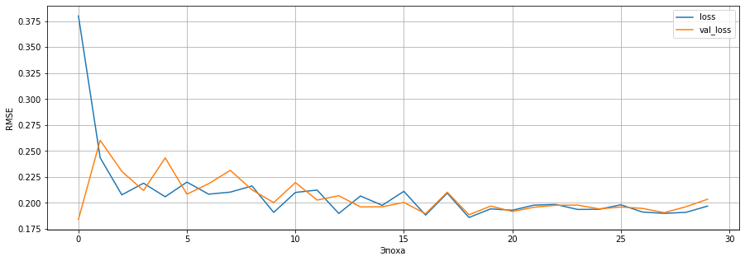
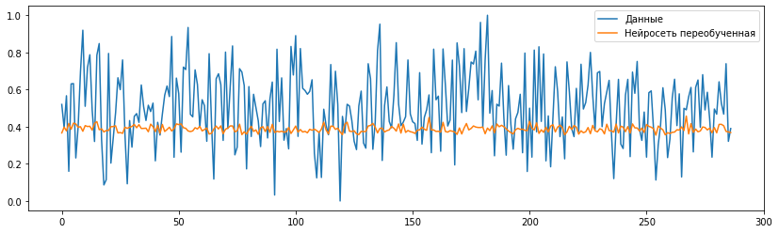
Нейронная сеть

Slide 15
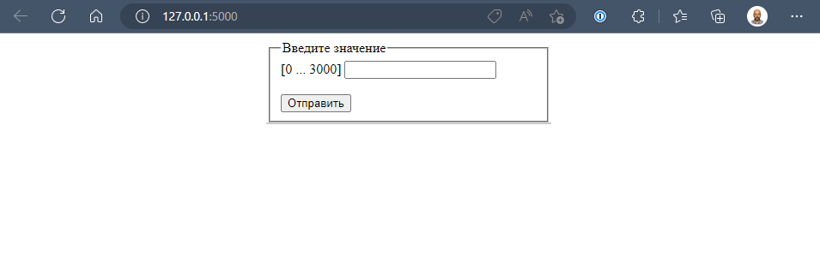
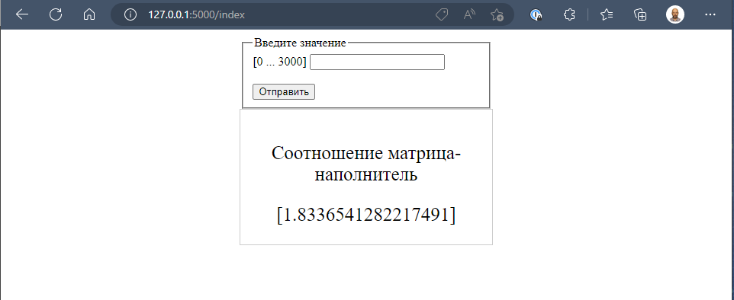
Разработка веб-приложения

Slide 16
Что еще?
Дальнейшие поиски решения могли бы включать:
проконсультироваться у экспертов
исследовать сырые данные
провести отбор признаков и уменьшение размерности
поэкспериментировать с градиентным бустингом
углубиться в нейросети

Slide 17
edu.bmstu.ru
+7 495 182-83-85
edu@bmstu.ru
Москва, Госпитальный переулок , д. 4-6, с.3

